Slide 1
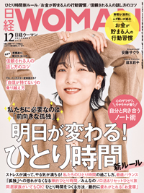
「仕事も暮らしも自分らしく」と願う働く女性たちに
お届けするワーク＆ライフスタイル情報誌
「日経WOMAN」媒体資料
日経BP メディアビジネス推進部

Slide 2
「日経WOMAN」とは
「日経WOMAN」は、働く女性のキャリアと
ライフスタイルを応援する実用情報誌です。
主な対象は「仕事も暮らしも自分らしく、
充実した毎日を過ごしたい」と願う
20～40代の働く女性たち。
でも現実には様々なハードルがあります。
その課題を解決するための確かな情報と
ノウハウを届けるのが本誌のミッションです。

Slide 3
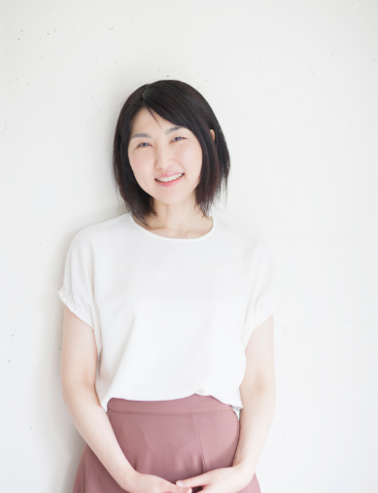
20代、30代、40代。
独身でも、結婚しても、子供を産んでも、
「働く自分」でいつづけることは
日々の成長を感じられ、
何があっても生きていける自信につながります。
ONからOFFまで毎日、
どんなことに時間やお金を使えば
充実感を得られるのか、
どうしたら自分らしいキャリアを築けるのか。
友人や同僚にはなかなか聞けない
家計管理や暮らしの工夫、仕事や人生との向き合い方を、
日経WOMANは30年以上にわたってお届けしてきました。
自分が輝いているかどうか分からないけれど、
毎日をきちんと、前向きに生きている。
日経WOMANは、そんな等身大の働く女性たちを
全力で応援しています。
日経WOMAN編集長
藤川明日香

Slide 4
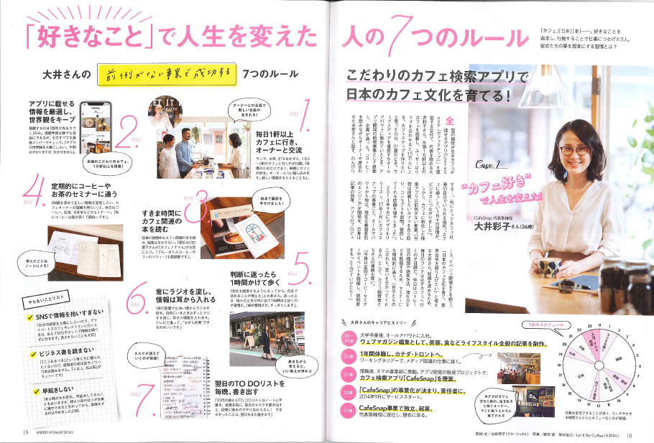
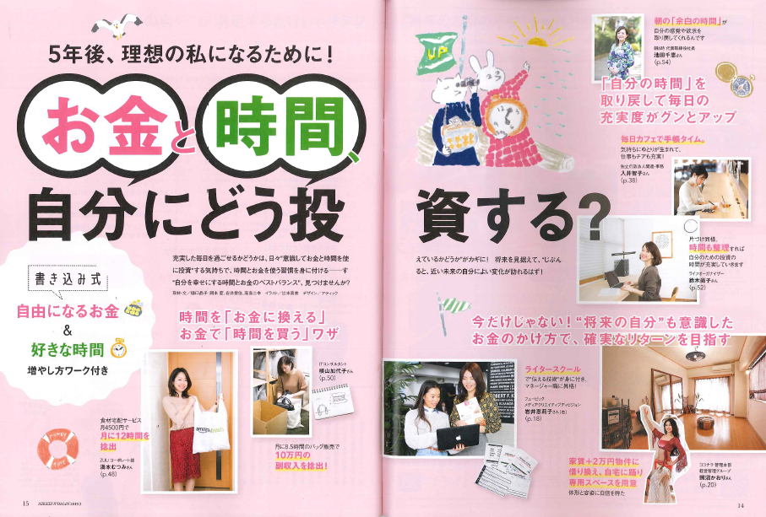
「日経WOMAN」の特長
多くの働く女性たちを誌面に掲載し、読者に多様なロールモデルとキャリア形成のセオリーを提示します。
毎号１０００人近い読者の生の声を読み込みながら、企画立案から記事執筆までを行います。
読者の意識・実態をここまできめ細かく把握して記事に反映する女性誌は、他に類をみません。

Slide 5
過去の特集記事例
政治・経済などマクロな視点の読み物から、ビジネスに必要なスキルアップ情報、働く女性の意識や実態を浮き彫りにするアンケート調査や、マネー、カルチャー、コスメ、ファッションから恋愛、結婚、出産まで、働く女性に関心の高い企画を毎号掲載しています。
Organizing
●忙しい働き女子の片付け＆収納
●捨て方＆部屋のルール
●ムダなモノを持たない人のバッグ＆財布の中身
Money
●1000万円貯まる人の24時間
●ｉＤｅＣｏ＆つみたてＮＩＳＡ１年生
●1日１分からできる！お金の増やし方
●お金のプロがやっているお得ワザ４８
Work
●一生「稼げる」私になるヒミツ
●なりたい私にどんどん近づくノート＆メモ術
●仕事で一生頼られる人になる１１のヒント
●未来が整う！手帳の書き方
●“普通の私”がリーダーになる前にすべきこと
Skill up
●人生を変える「勉強」大作戦！
●お金と時間、自分にどう投資する？
Culture
●人生の壁を乗り越える本33
●プチプラひとり女子旅
●大人がハマる台湾
Healthcare＆Beauty
●やせる！筋トレ＆食べ方
●正しいお手入れ講座 老けない肌と髪40問40答！
●女医さん愛用 コスパ最高！コスメ83
Time management
●忙しくても余裕がある人の時間のコツ
●週末時間パワーアップ大作戦
●毎日がうまくいく人は「朝30分」が違った！
Fashion
●通勤服の「おしゃれ迷子」脱出テク
●お仕事服「作り置き」計画
●最高の靴の選び方

Slide 6
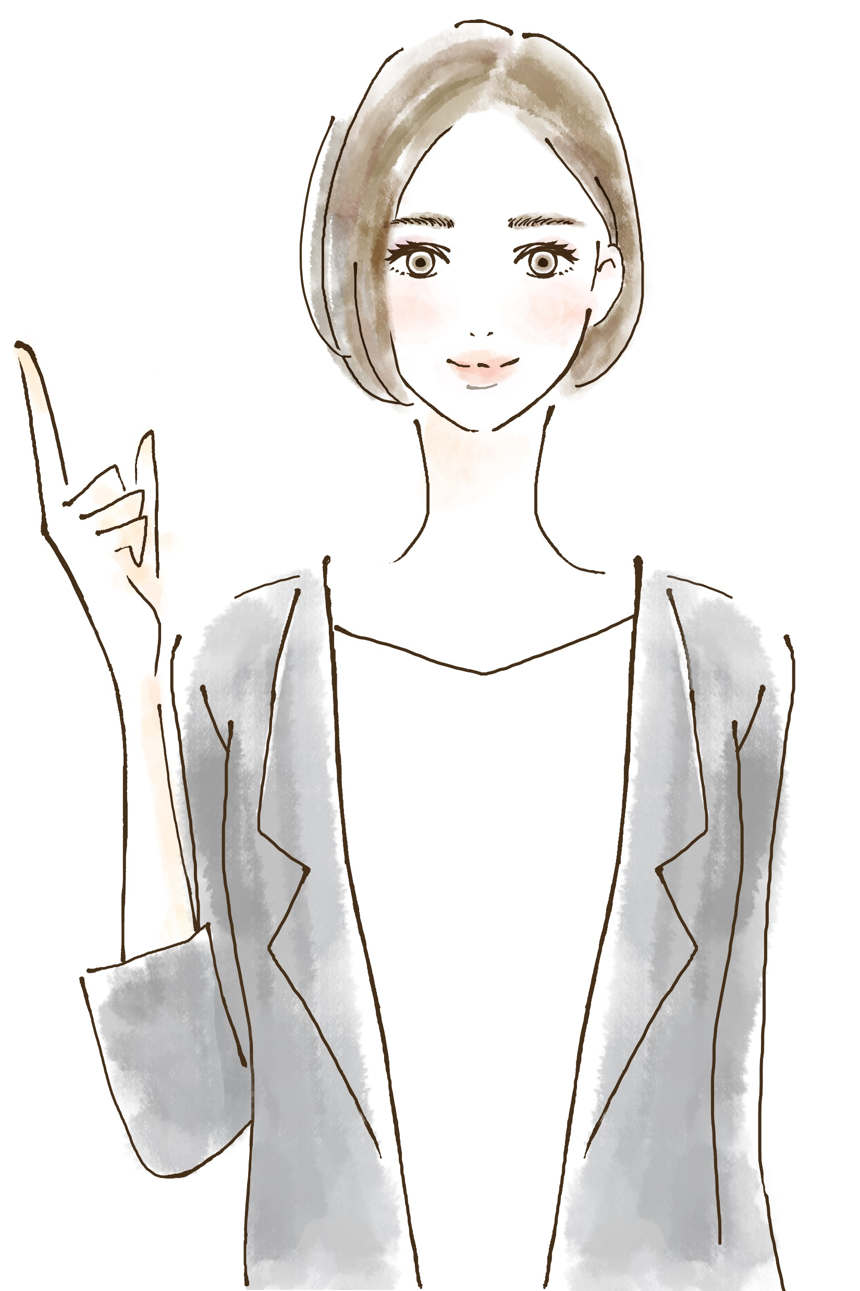
「日経WOMAN」読者のペルソナ
自分らしく幸せに働きたいと考える２０～４０代のワーキングウーマン。
スキルアップや自分磨きへの意欲が高く、自分への投資は惜しみません。
必要だと思ったことには思い切ってお金を使う。かなえたい夢があるから、賢く生きる。
そんなバイタリティあふれる女性達です。
２０～４０代の
働く女性
向上心があり、
自分磨きに意欲的
シングル50％ 既婚50％
（うち50％が子供有り）
堅実で、貯蓄や
投資に関心が高い
平均年収
３８３万円
自分らしく幸せに働きたい

Slide 7
「日経WOMAN」読者プロフィール
500万円～1000万円未満
17％
読者の大半が20～40代の高感度な女性達です
年収400万円以上の稼げる女性が35％を占めます
首都圏などの都市部を中心に、 全国の働く女性に広く読まれて います

Slide 8
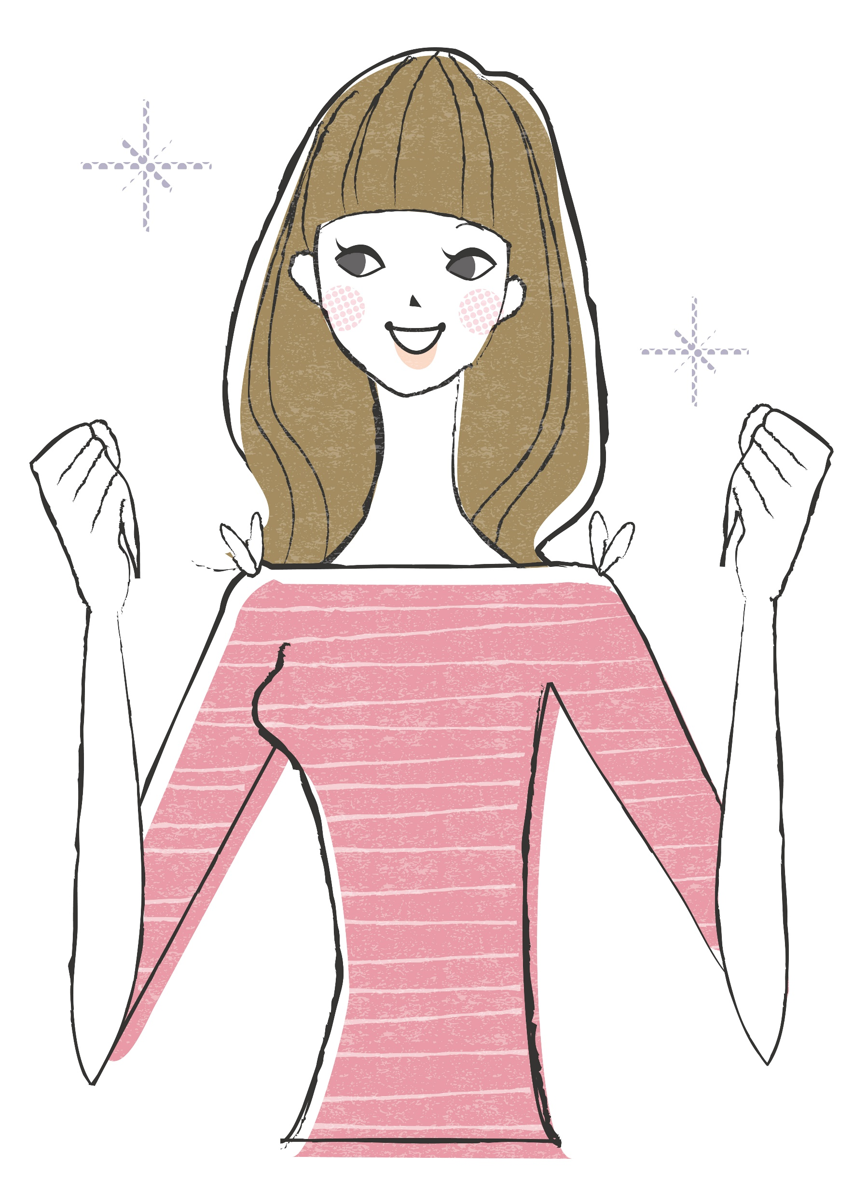
「日経WOMAN」読者の意識
日経WOMAN読者は、仕事もプライベートもしっかり情報収集をして、賢く暮らします。
自分を高める事について、努力や投資を惜しみません。
Ｗｏｒｋ
Ｆａｓｈｉｏｎ&Ｂｅａｕｔｙ
●仕事でスキルアップしたい 68.8％
●流行を追うのではなく、自分のこだわりを大事にしたい 66.8％
●自分の能力や可能性を試したい 61.7％
Ｍｏｎｅｙ
●スキンケアには気を使っている 60.8％
●年収をアップさせたい 58.5％
●お金について賢くなりたい 85.5％
●体型には気を使っている 49.7％
●金融機関は企業の信頼性で選ぶ 78.0％
●株や資産運用に興味がある 47.9％
Ｈｅａｌｔｈ Ｃａｒｅ
Ｌｉｆｅｓｔｙｌｅ
●食生活に気を使っている 58.4％
●環境・省エネ対応製品を選ぶべきだと思う 98.0％
●食事はなるべく家で手作りするようにしている 54.1％
●挑戦してみたい「習い事」は外国語 82.7％
●リラクゼーションに興味がある 48.3％
●免許を持っている 88.5％
●サプリメント・健康食品を利用している 44.1％
●マイカーを持っている 63.7％
＊読者意識調査より一部抜粋

Slide 9
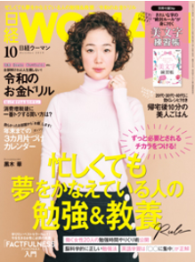
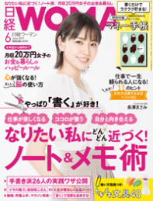
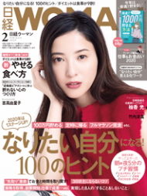
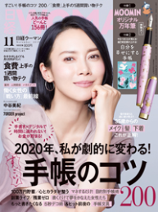
「日経WOMAN」媒体概要
■創刊：1988年4月
■発行部数：70,044部（2020年ABC部数）
■版型：Ａ４変型判
■発行日：毎月７日発売（年１２冊）
■販売方式：全国書店・コンビニエンスストア
■定価：680-930円

Slide 10
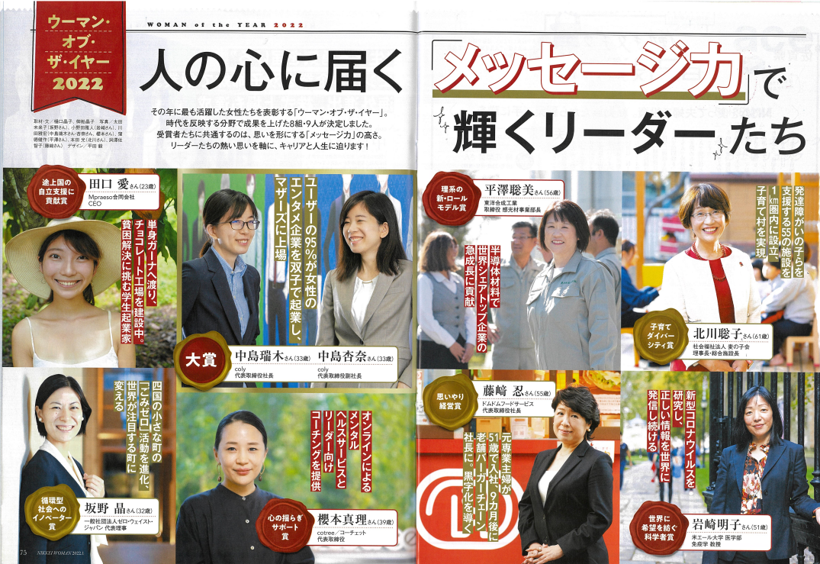
日経WOMANの取り組み① 「ウーマン・オブ・ザ・イヤー」
「ウーマンオブ・ザ・イヤー２０２２」受賞者の面々
１９９９年に創設したアワード「ウーマン・オブ・ザ・イヤー」。
毎年末、その年に目覚しい活躍を遂げた女性を、働く女性のロールモデルとして表彰するアワード。それぞれのフィールドで画期的な成果を上げ、自分らしい働き方やミッションを貫いている女性たちを選出し、表彰しています。
過去の受賞者には、松永真理さん（ｉモード生みの親）、勝間和代さん（経済評論家）、南場智子さん（ディー・エヌ・エー創業者）、佐藤真海さん（パラリンピアン）、髙橋政代さん（理化学研究所 再生医療研究開発プロジェクトリーダー・眼科医）、諏訪貴子さん（ダイヤ精機株式会社代表取締役） 、近藤麻理恵さん（片付けコンサルタント）など、自分らしく輝いている女性が多数。
「日経WOMAN」2022年1月号誌面より
「日経WOMAN」は、女性の生き方や
働き方に光をあてていく事を
大きなミッションのひとつと考えています。

Slide 11
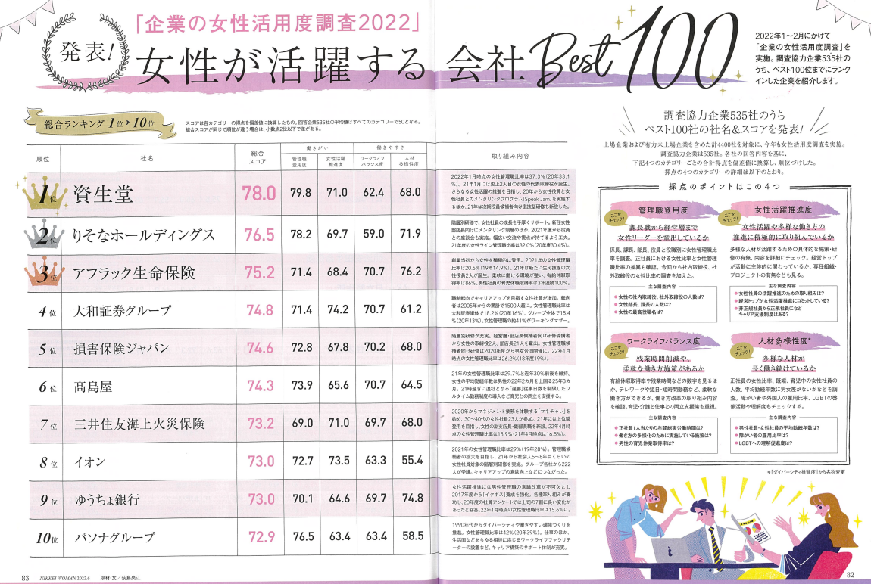
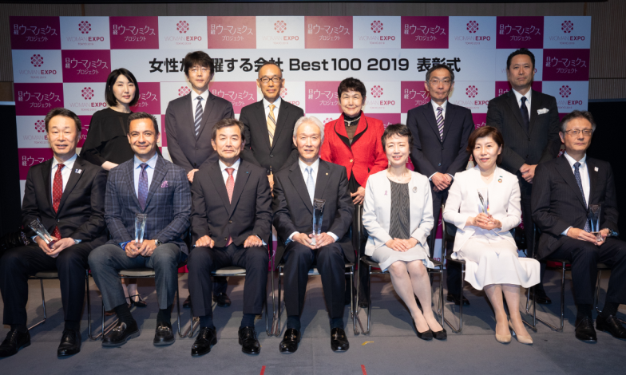
日経WOMANの取り組み② 「女性が活躍する会社 BEST１００」
「日経WOMAN」は、女性の活躍推進や働きやすさの実現に取り組む企業を取材し続けてきました。
そして、「女性が活躍する会社」という切り口で企業を評価する概念がほとんどなかった1988年の創刊時から「企業の女性活用度調査」を実施。上位企業の取り組み内容や、上位１００社をランキング形式で発表しています。
女性活躍推進が急速に進む今、本取り組みに対する社会的な注目がますます高まっています。
「日経WOMAN」2022年6月号誌面より
「企業の女性活用度調査」採点のポイント
①管理職等用度
（女性リーダーを数多く輩出しているか）
②女性活躍推進度
（女性活躍や多様な働き方の推進に積極的に
取り組んでいるか）
③ワークライフバランス度
（残業時間削減や、柔軟な働き方施策があるか）
④ダイバーシティ推進度
（多様な人材が長く働き続けているか）
「女性が活躍する会社BEST 100 2019 表彰式」

Slide 12
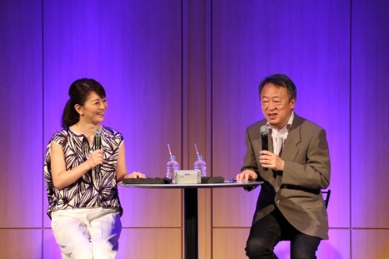
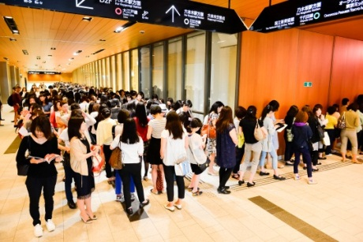
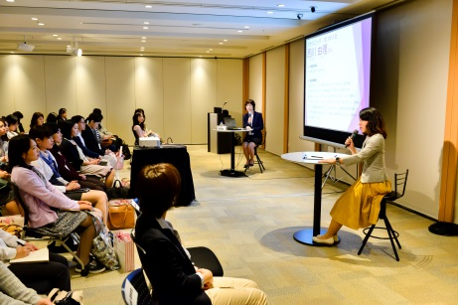
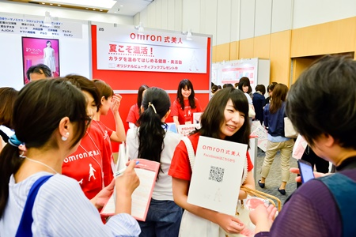
日経WOMANの取り組み③ 「ＷＯＭＡＮ ＥＸＰＯ」
女性活躍推進を後押しする取り組み「日経ウーマノミクス・プロジェクト」の一環として、２０１４年５月にスタートした「WOMAN EXPO」は、 働く女性のための日本最大規模のイベントとして、広く認知されています。
「WOMAN EXPO」は、読者からの要望に応える形で、これまで東京、神戸、大阪、福岡、上海といった都市で開催してきました。そして、現在は、リアル×オンラインで同時開催することで、全国・全世界どこにいても、そしていつでも参加できるようになった新しい「WOMAN EXPO」として、5月、11月に開催しています。
「WOMAN EXPO」内の講演セッション・セミナーは、日経ＢＰの女性向け媒体が中心となって企画しており、読者にとって、媒体の魅力をリアルに体感できる、またとない機会となっています。
誌面の広告展開と連動させる形で、「WOMAN EXPO」のセッション協賛やブース出展をいただける多彩なメニューをご用意しております。
＊WOMAN ＥＸＰＯ連動メニューにつきましての詳細は、WOMAN EXPO各回の企画書をご参照ください。

Slide 13
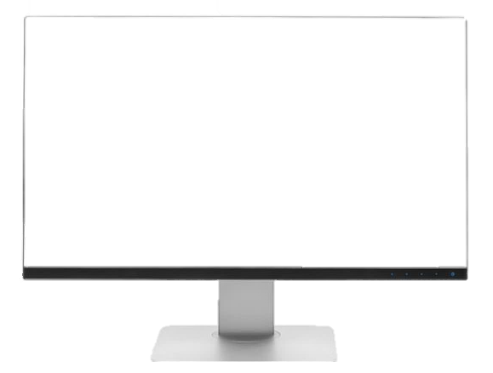
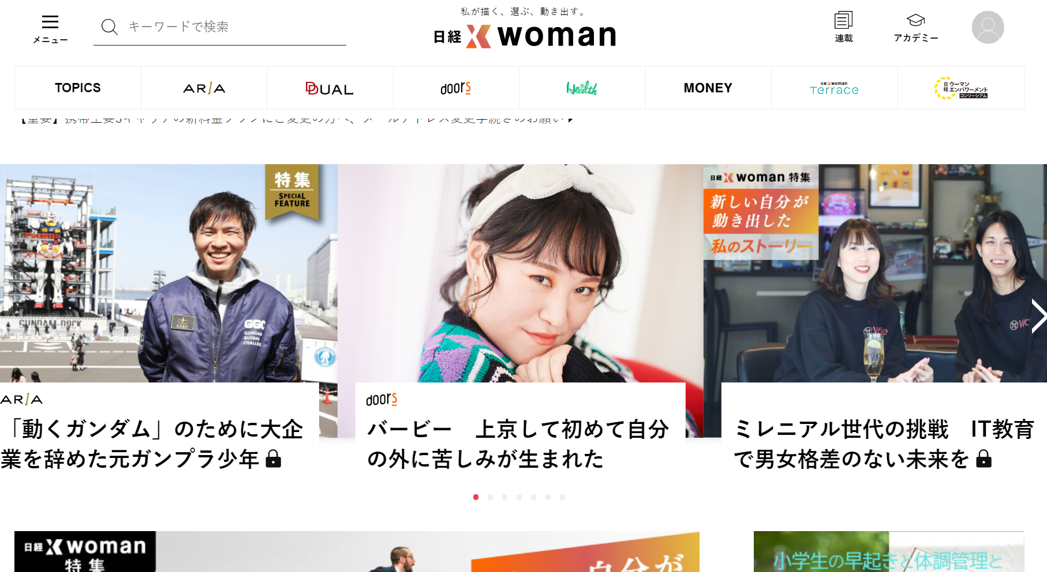
WEB展開（日経クロスウーマン）
日経ｘｗｏｍａｎ（クロスウーマン）は、仕事や学び・教養、健康・美容、育児・教育、暮らし・マネーなど働く女性にとって必要な情報やサービスをワンストップで入手できるサイトです
https://woman.nikkei.com/
40-50代
20-30代
社会・経済
ニュース
女性活躍
共働き子育て
健康・美容
貯蓄・投資
月間ＵＢ： 155万
月間ＰＶ： 383万 （2022年4月実績）
ネイティブタイアップ広告：300万円（制作費＆掲載費＆誘導枠一カ月間）
※制作費には取材・執筆・撮影費が含まれます。著名人起用、遠方取材の場合は別途お見積りとなります。
雑誌流用ネイティブタイアップ広告：200万円

Slide 14
広告料金
●純広告 出稿料金（税別）
4色1ページ 広告料金：140万円（G）
白黒1ページ 広告料金： 90万円（G）
●タイアップ広告 料金例（税別）
4色2ページタイアップ料金：掲載料140万円(G)/P×2P＋制作費35万円(N)×2P＝350万円（G/N)
4色4ページタイアップ料金：掲載料140万円(G)/P×4P＋制作費35万円(N)×4P＝700万円（G/N)
＊タイアップ広告はスペース料金の他に、制作費として１ページ当たり35万円（N）をいただきます。
＊特定のモデル起用、遠隔地での取材・撮影は別途料金になります。

Slide 15
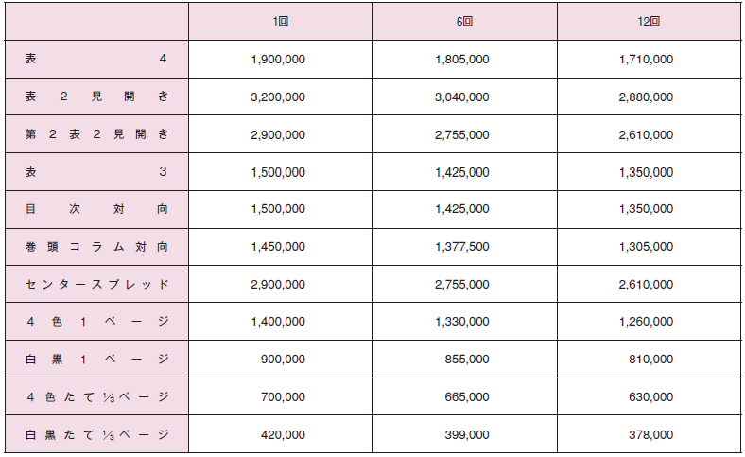
広告料金
●純広告 掲載スペース別 料金表（グロス、税別）
綴じ込みハガキ
※単位はすべて円です。
※たて１／３ページ広告は１号あたり３本
までとします。

Slide 16
お問い合わせ・お申込み
日経BP メディアビジネス推進部
TEL:03-6811-8071
AD Web URL: https://www.nikkeibp.co.jp/ad/atcl/magazine/WOM/

